Slide 1
Интегрированный проект по физике и информатике на тему
«На земле, в небесах и на море»
Актуальность:
Изучением планеты и ее природных явлений занимаются ученые и специалисты самых различных профессий. Однако зачастую им трудно найти общий язык между собой, т. к. эти науки разрознены и каждая изучает только свой предмет. Тем не менее, все природные явления взаимосвязаны между собой. При выполнении данной работы мы хотели повторить физические величины, законы, описывающие различные явления с точки зрения физики.
Гипотеза:
Природные явления и изобретения человека являются составляющей всего происходящего на нашей Планете. Законы физики могут объяснить многие из них, описывая связь между физическими величинами.
Цель проекта: повторить, углубить и расширить имеющиеся знания законов физики, учиться объяснять явления, опираясь на них.
Задачи:
1. Определить, какое физическое явление или тело изображено на представленных картинках. Поставить каждой из них в соответствие физический закон, объясняющий причину явления. Дать его словесное и математическое представление.
2. Подготовить презентацию.
3. Развивать умение работы с различными графическими редакторами и информационными источниками.

Slide 2
Указания к работе.
(проект выполняется на уроке, возможно разделение учеников на творческие группы, каждая из которых выполняет проект по своему разделу, в последствии работы объединяются в общий проект)
Повторите материал курса физики 7 класс по учебнику.
2. Каждой картинке поставьте в соответствие физический закон, явление, величину. Озаглавьте картинку соответственно.
(Обратите внимание на то, что одна картинка может ассоциироваться с несколькими законами, явлениями, величинами. В этом случае вы можете её использовать несколько раз, давая ей разные заголовки).
3. Создайте презентацию PowerPoint, в которой:
1-й слайд должен быть титульным (указана тема проекта, исполнитель, год).
2-й слайд должен содержать цели и задачи проекта.
Каждый последующий слайд должен содержать картинку с заголовком и дополнительной информацией (формулировка закона, формула, выражающая связь величин, определение явления, свойство объекта и т.д.)
Последний слайд должен содержать вывод и итог вашей работы.
4. Вставьте музыкальное сопровождение или озвучьте презентацию, начиная с 3-го слайда.
5. Настройте в презентации анимацию, переходы слайдов, автоматическую демонстрацию (запись времени).

Slide 3
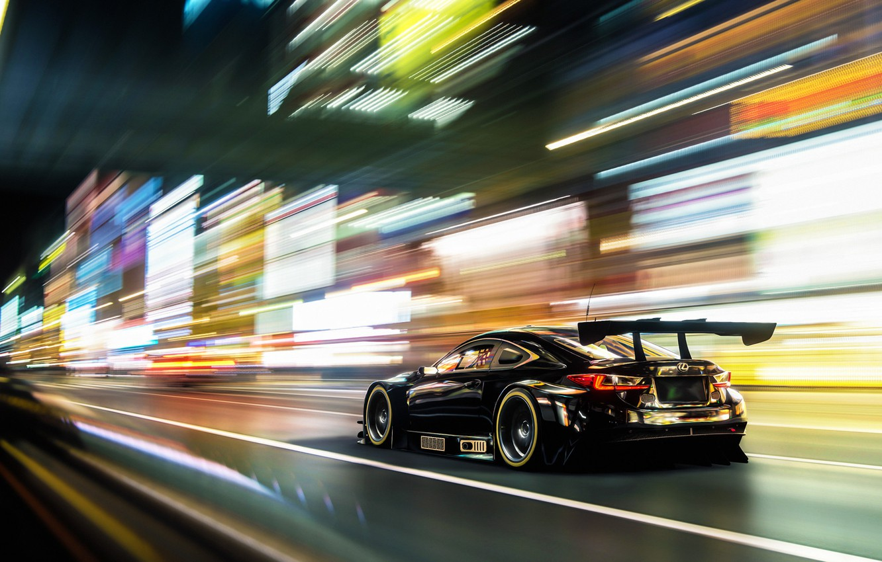

Slide 4
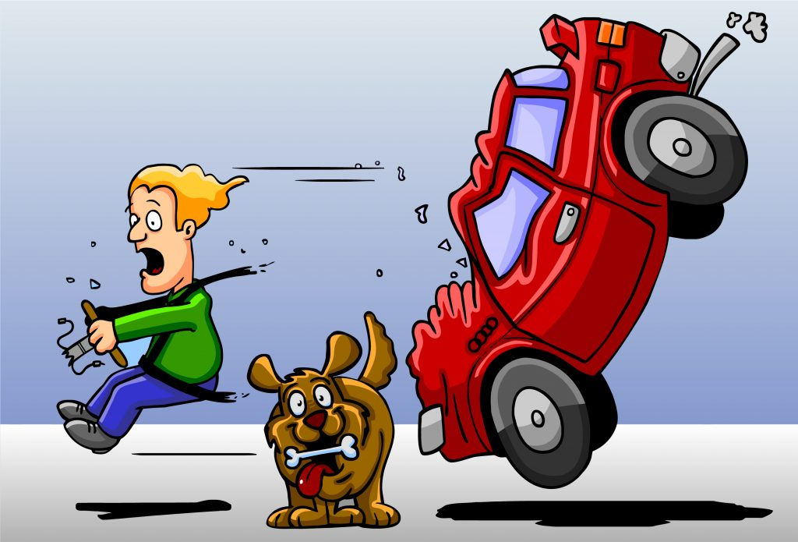

Slide 5
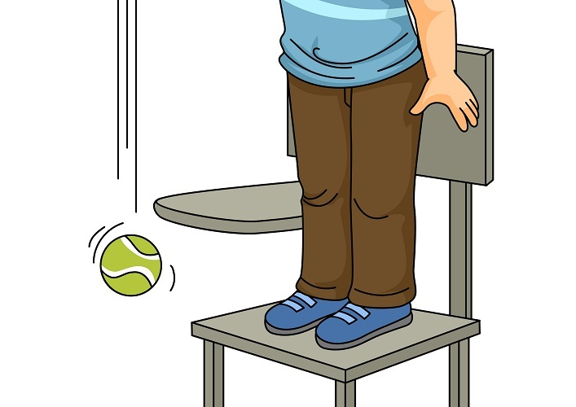

Slide 6
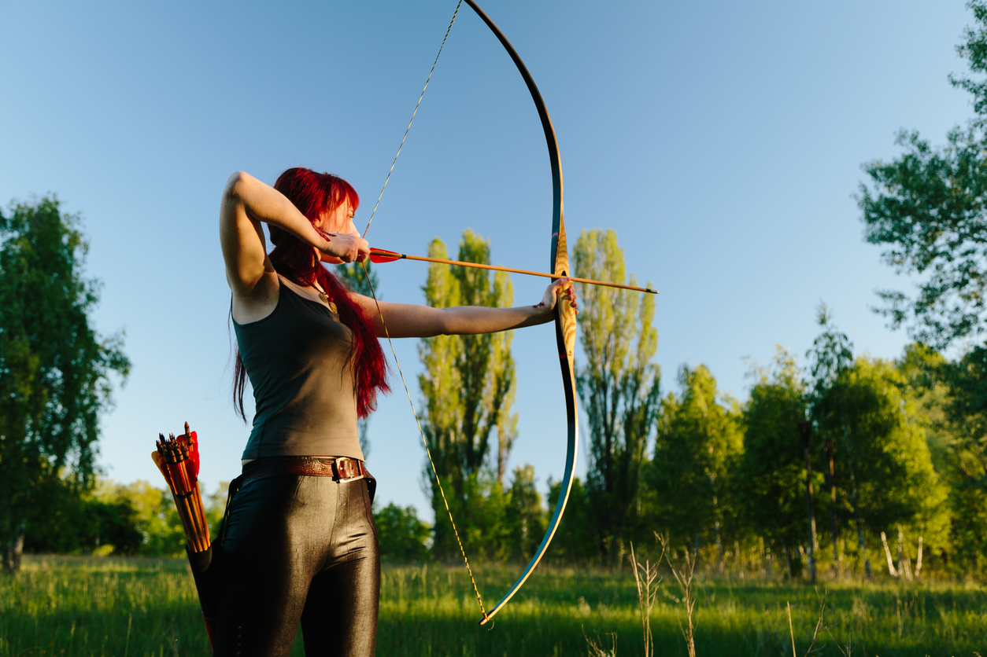

Slide 7
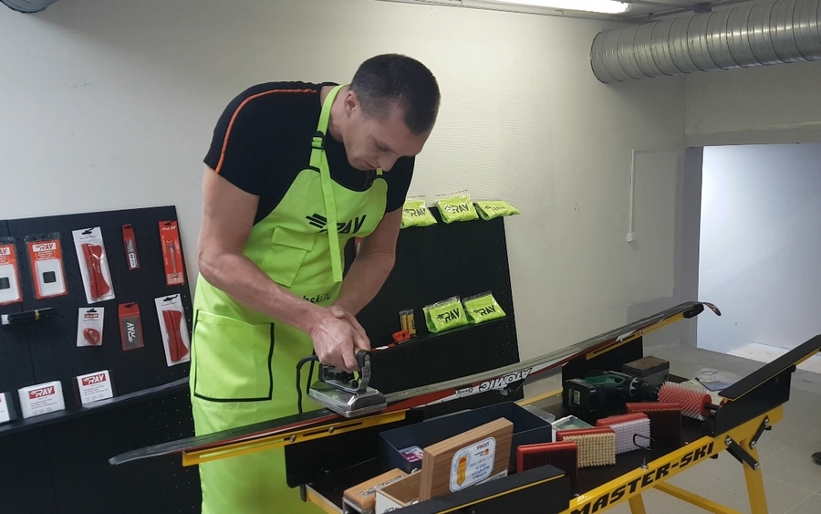

Slide 8
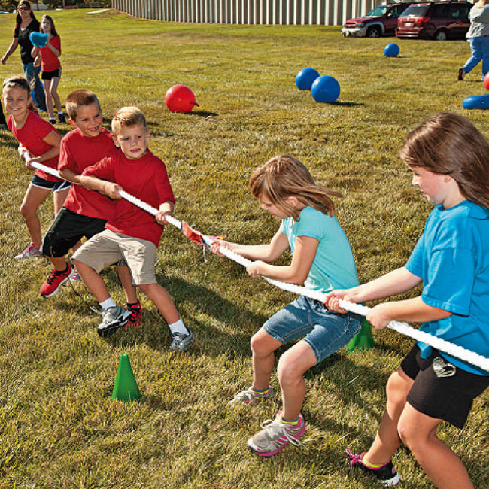

Slide 9
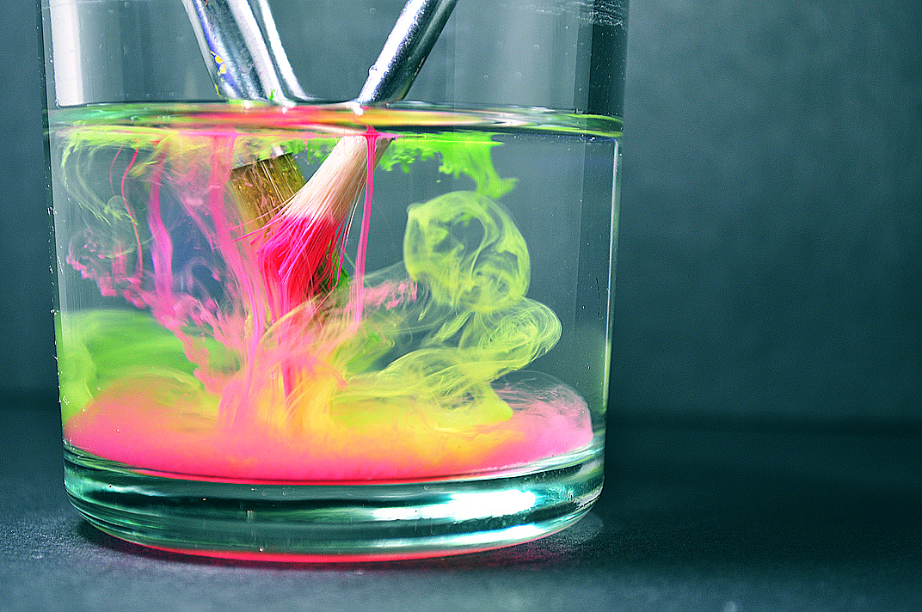

Slide 10
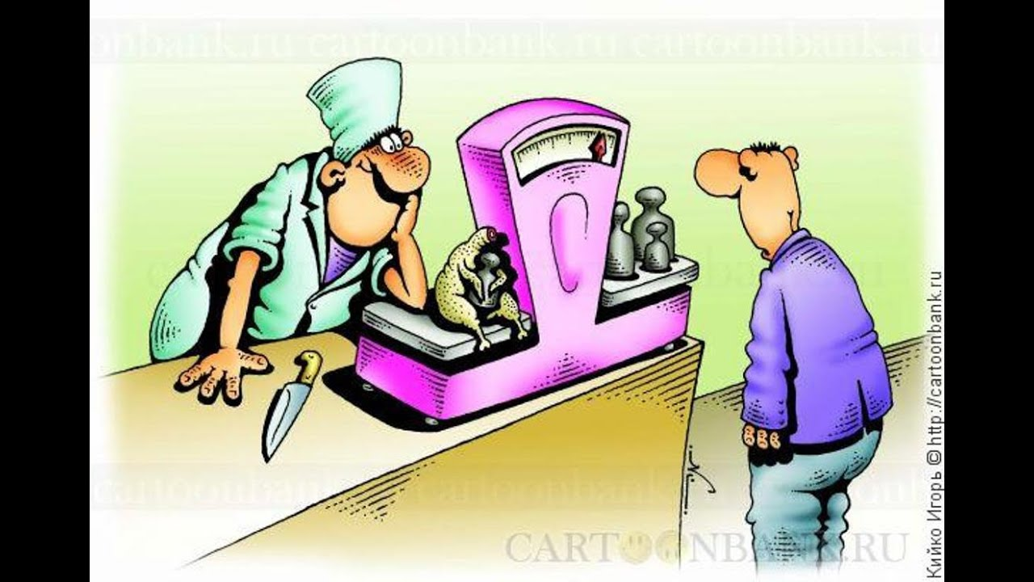

Slide 11
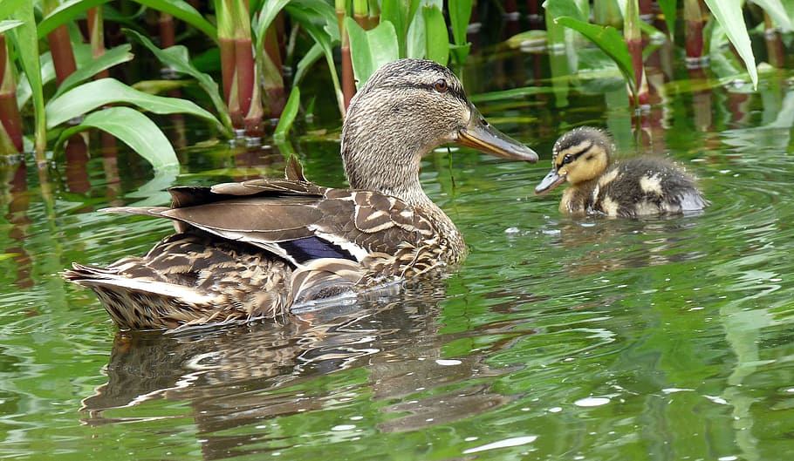

Slide 12
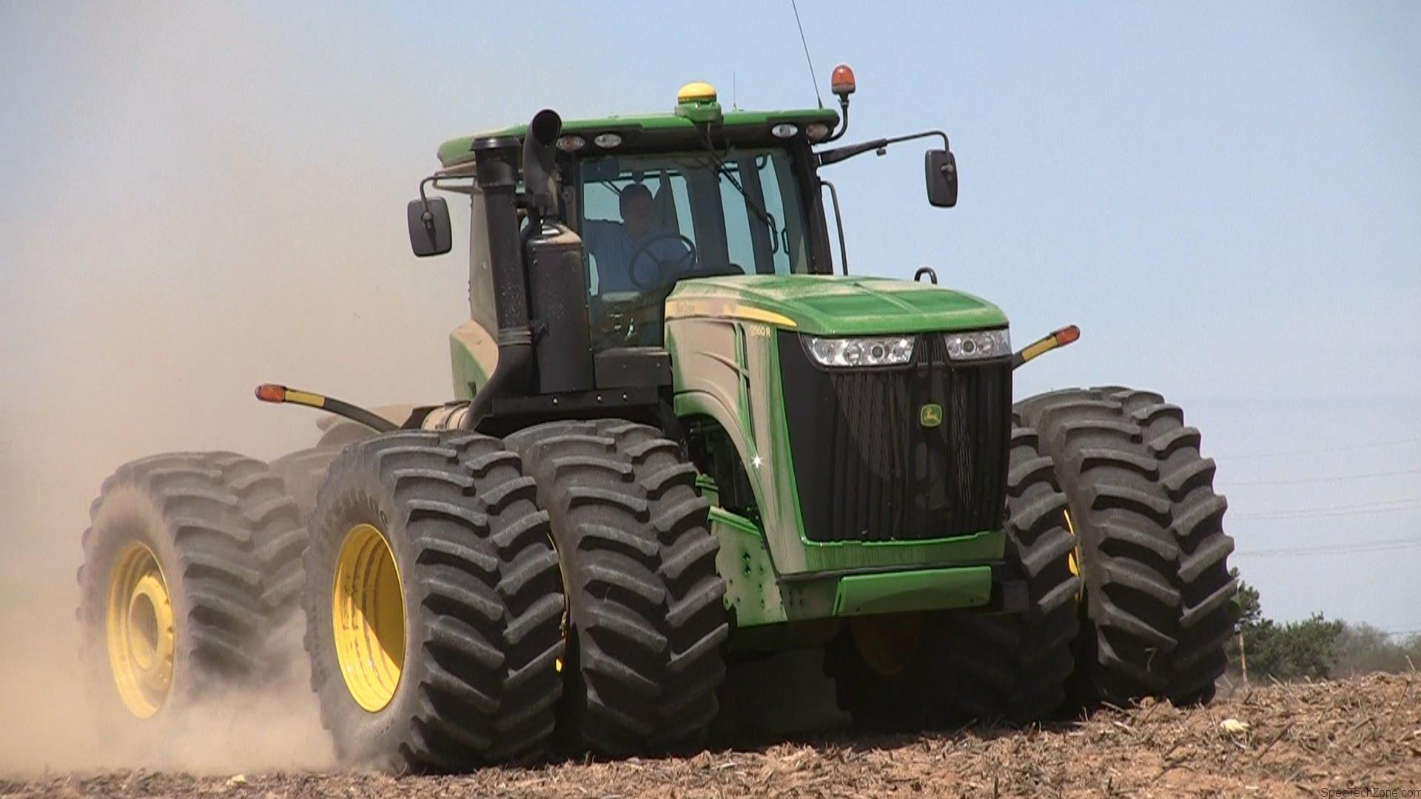

Slide 13
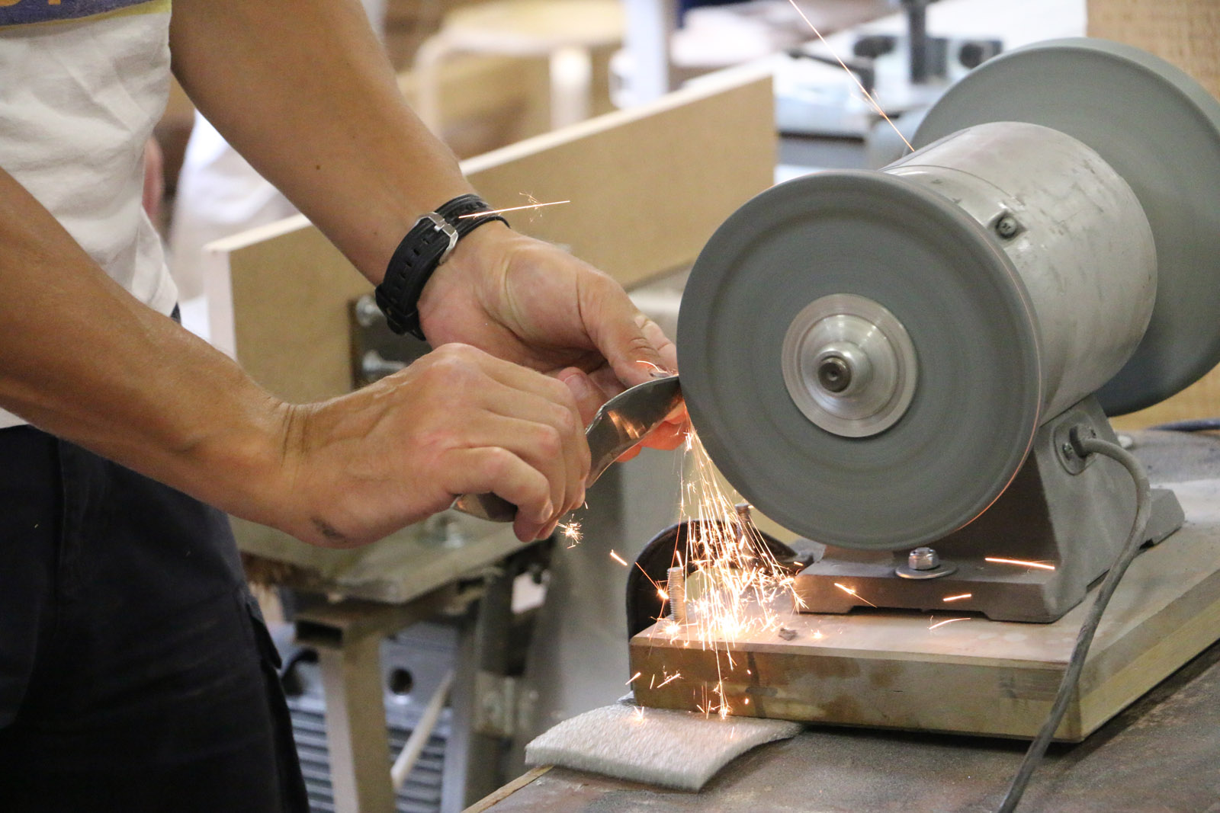

Slide 14
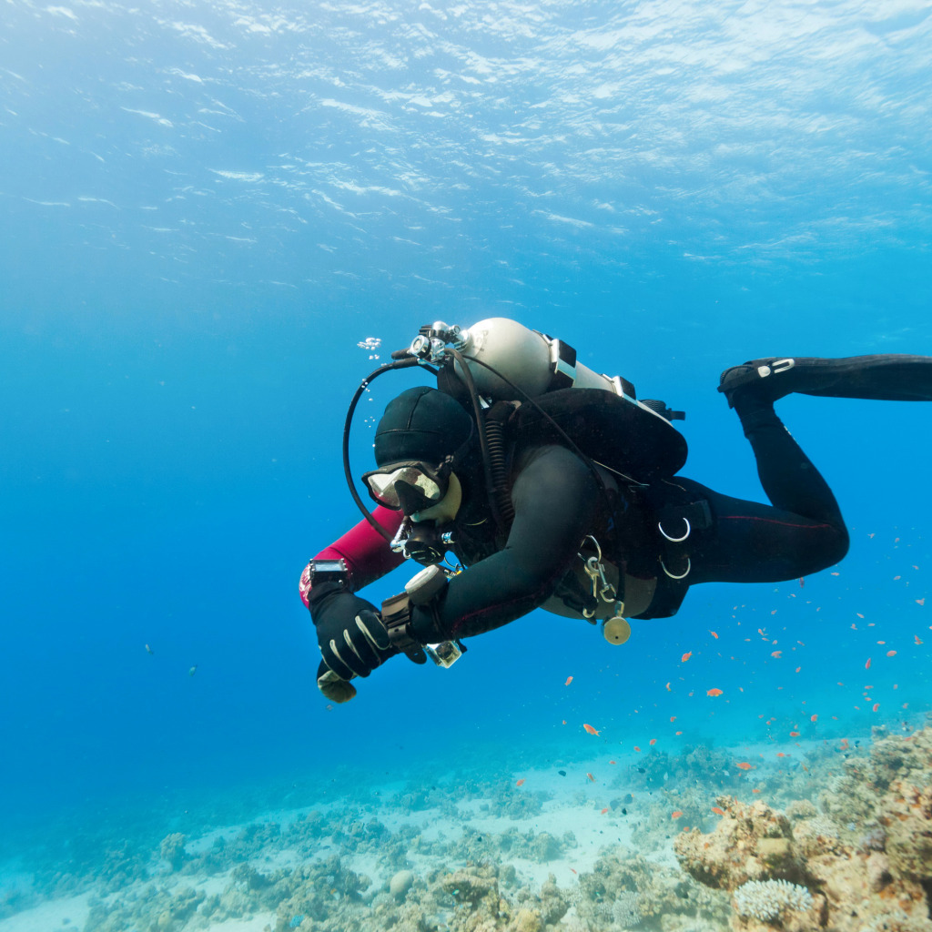

Slide 15
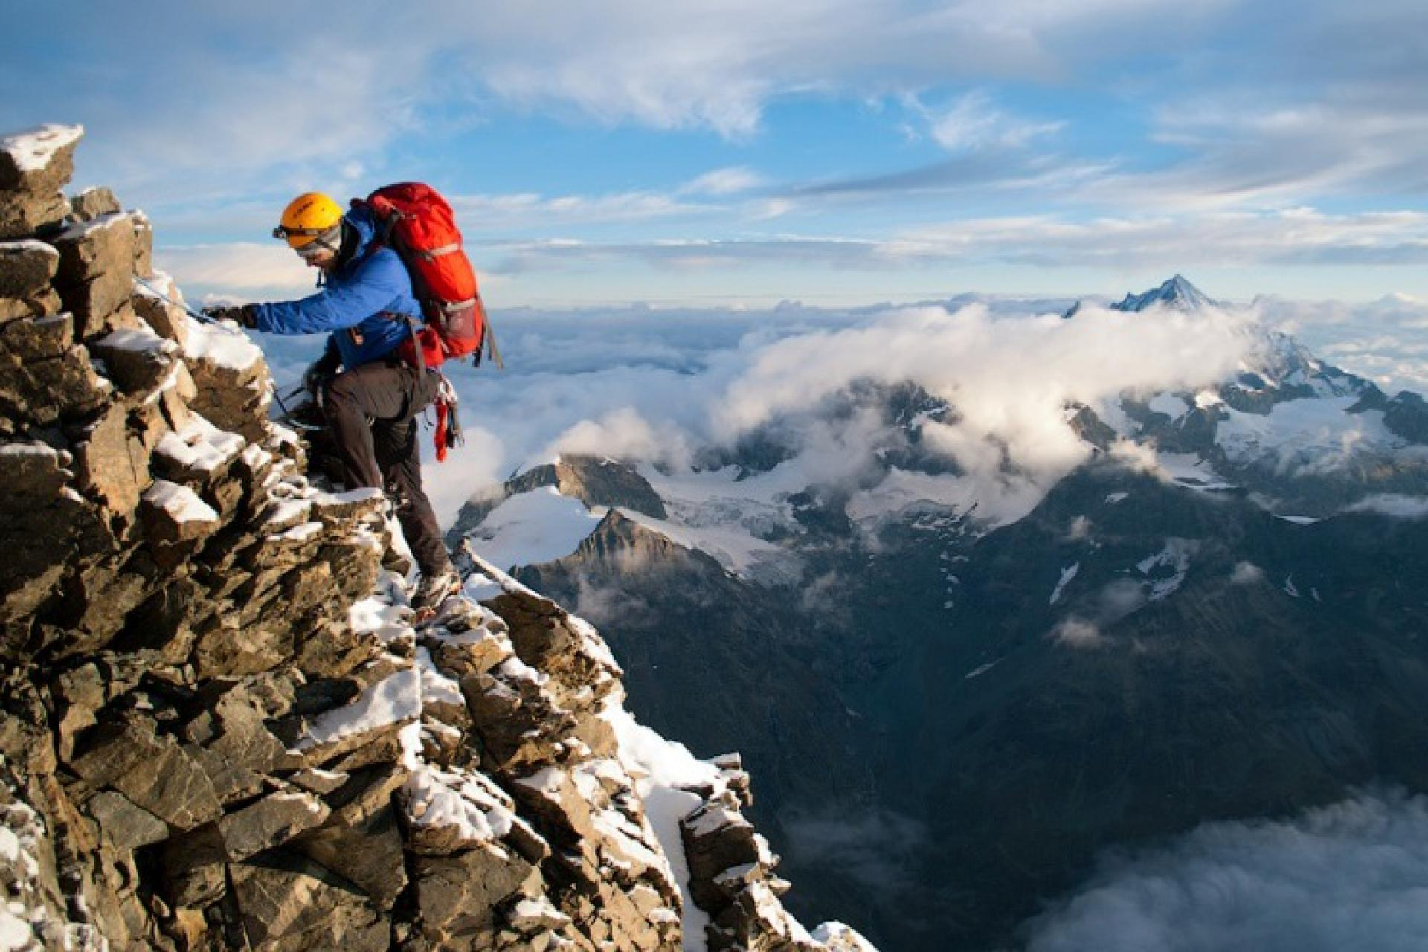

Slide 16
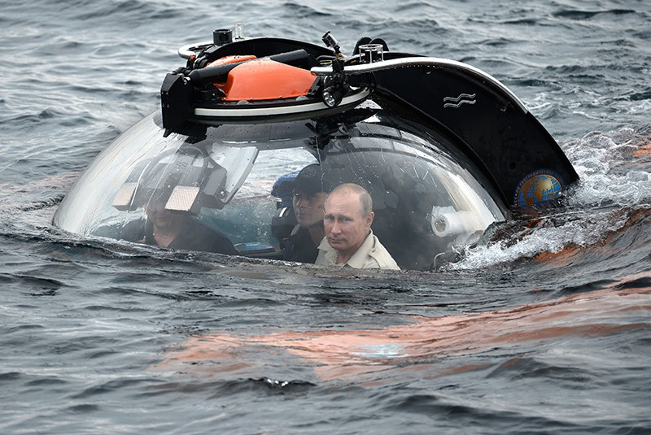

Slide 17
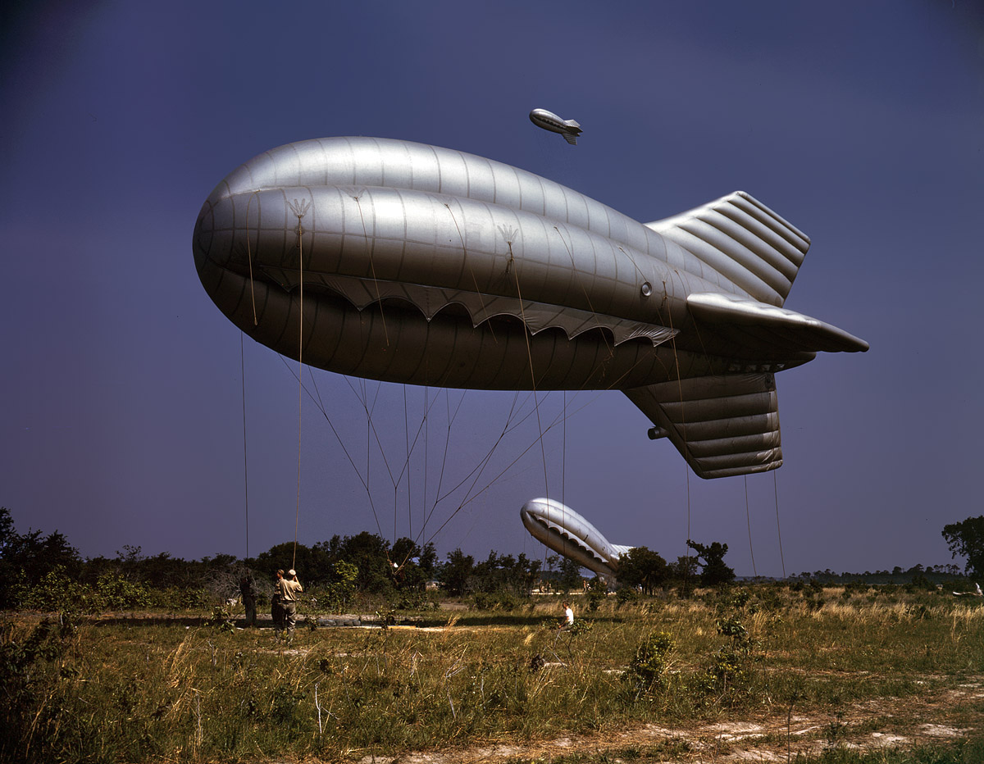

Slide 18
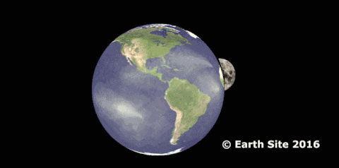

Slide 19
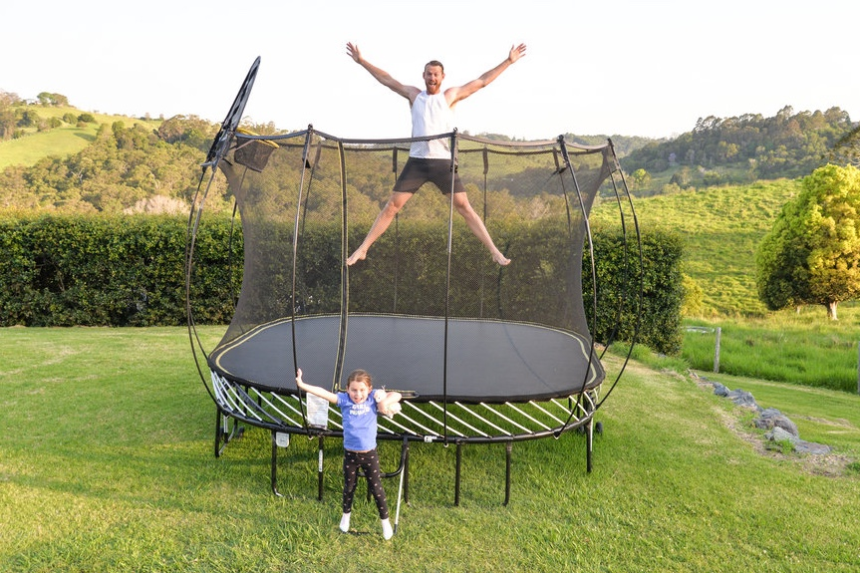

Slide 20
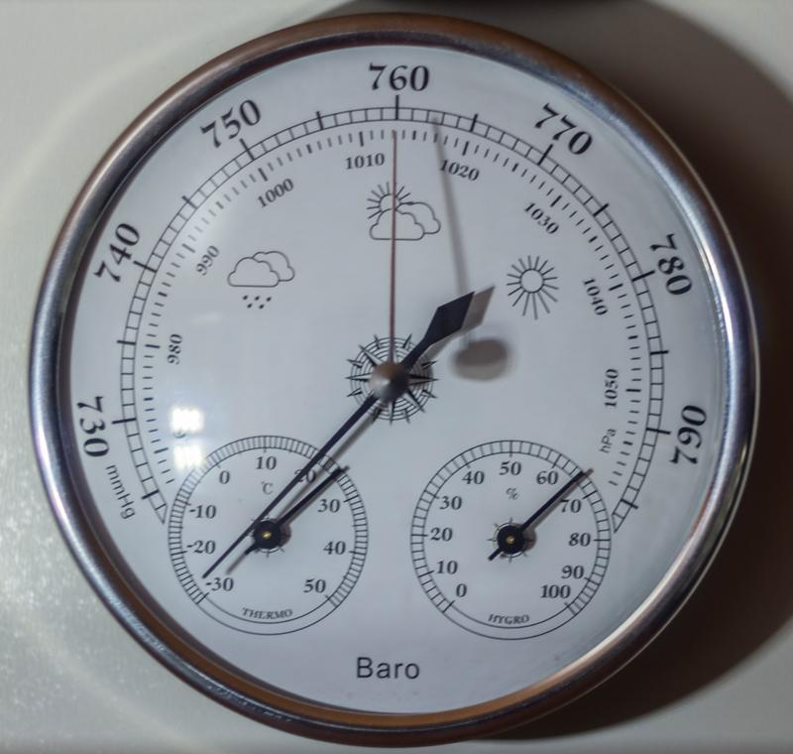

Slide 21
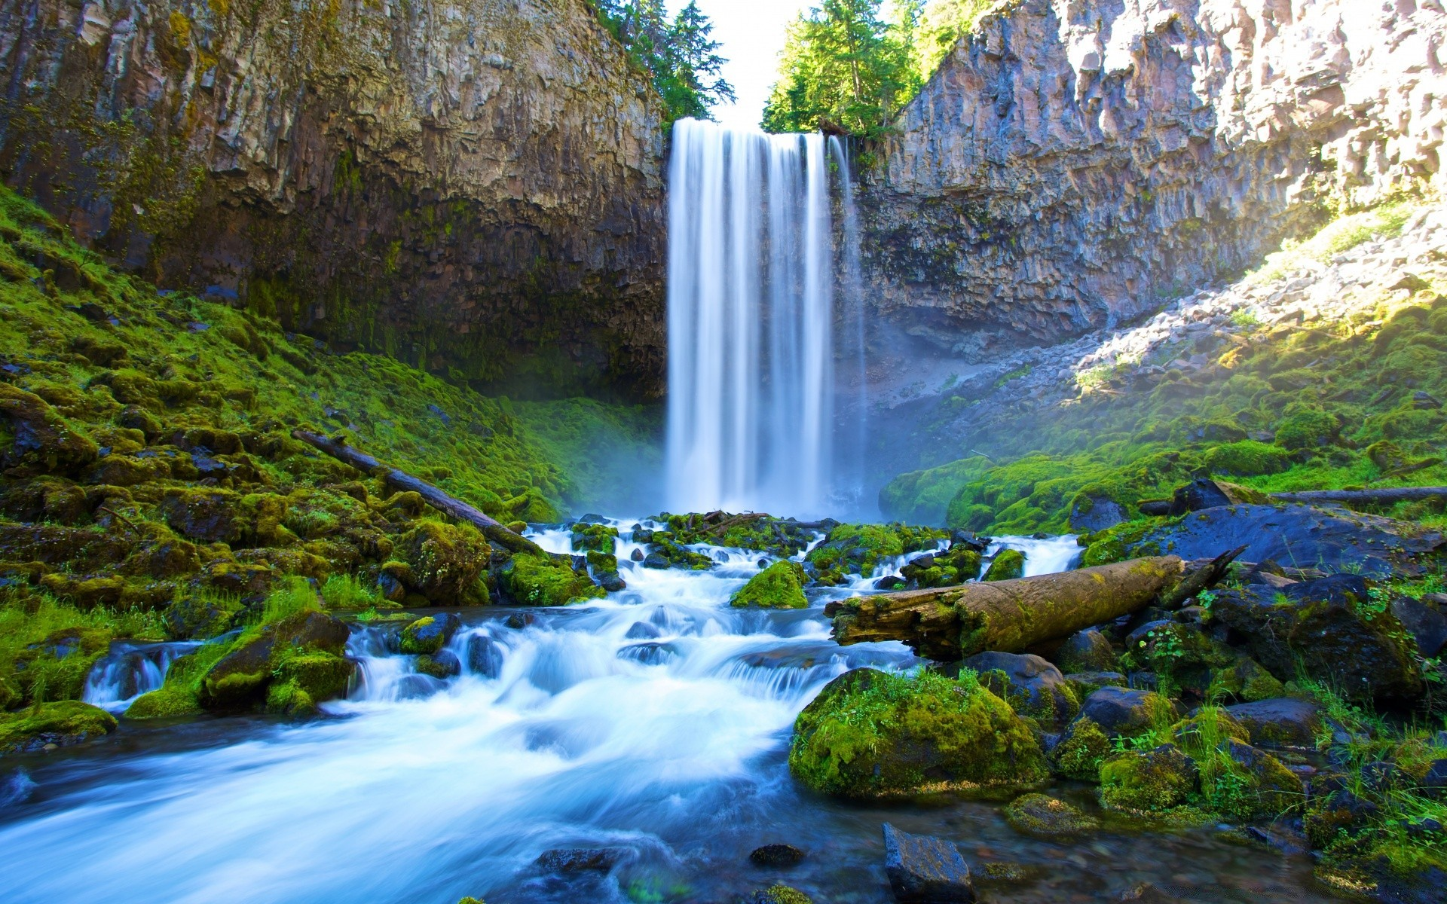

Slide 22
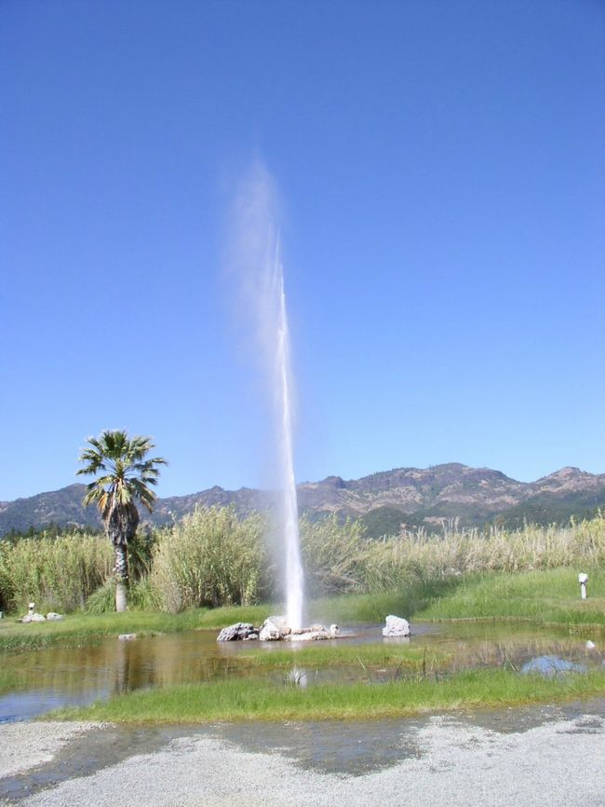

Slide 23
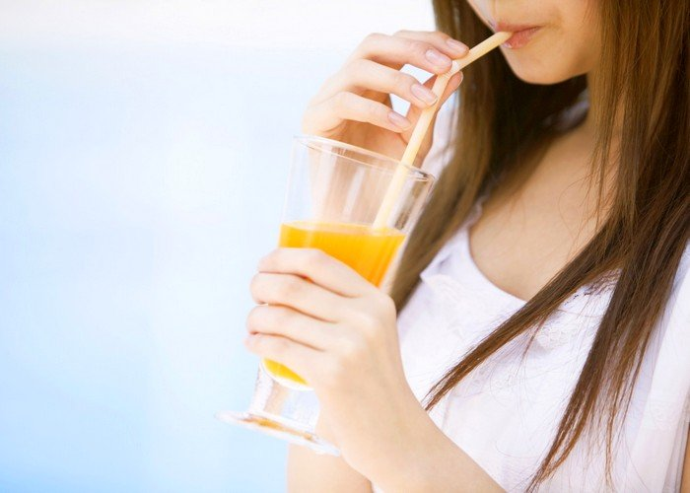

Slide 24
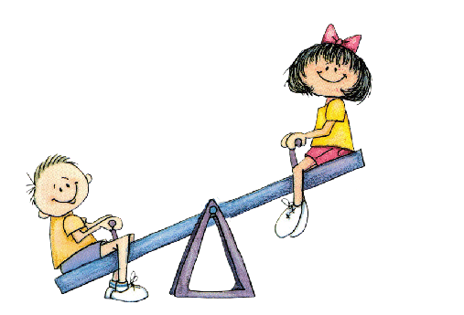

Slide 25
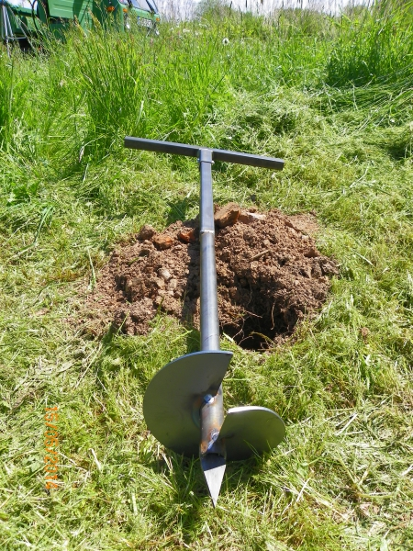

Slide 26
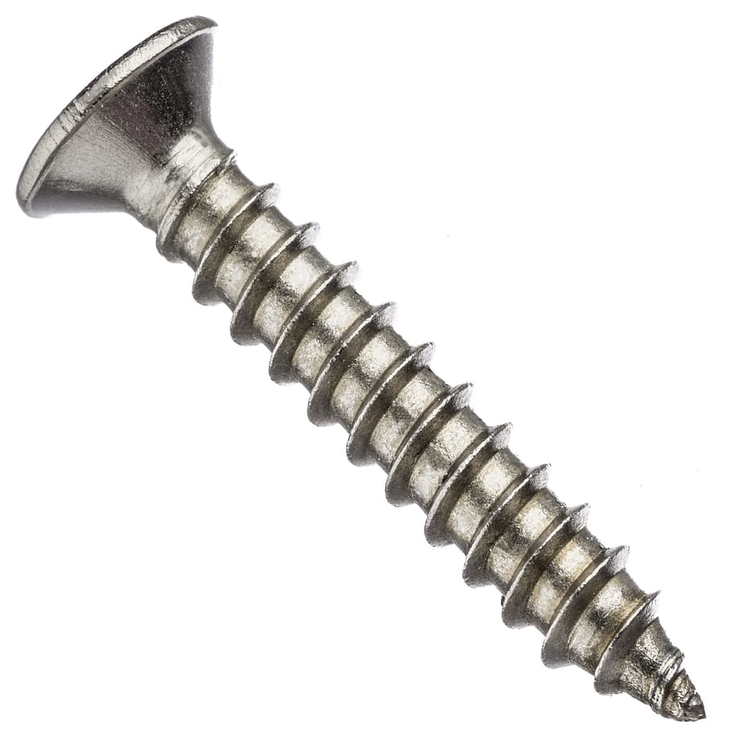

Slide 27
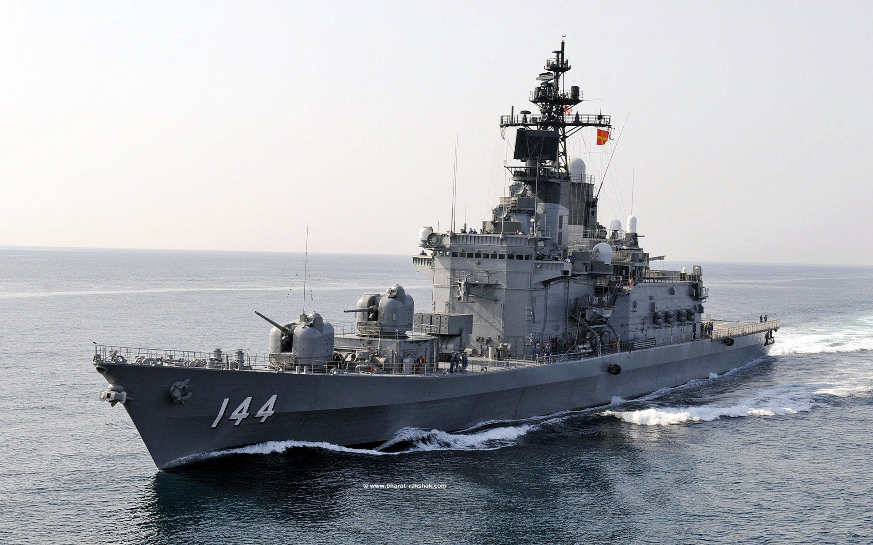

Slide 28
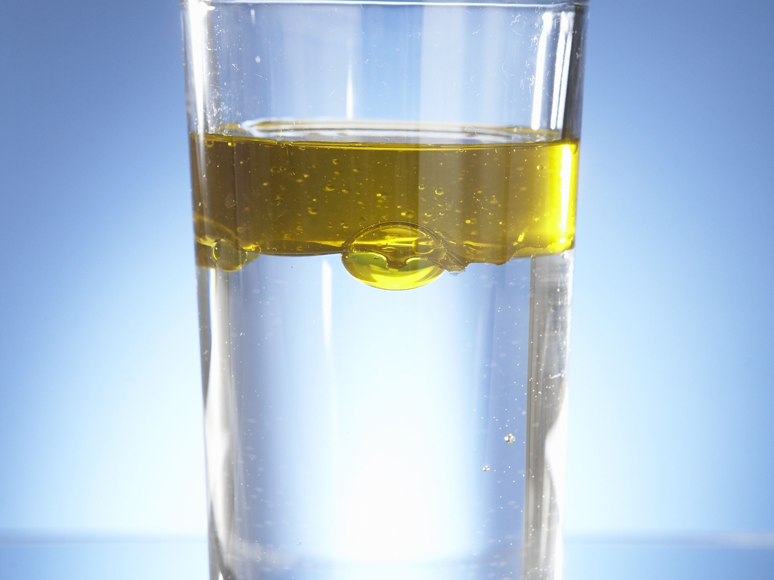

Slide 29
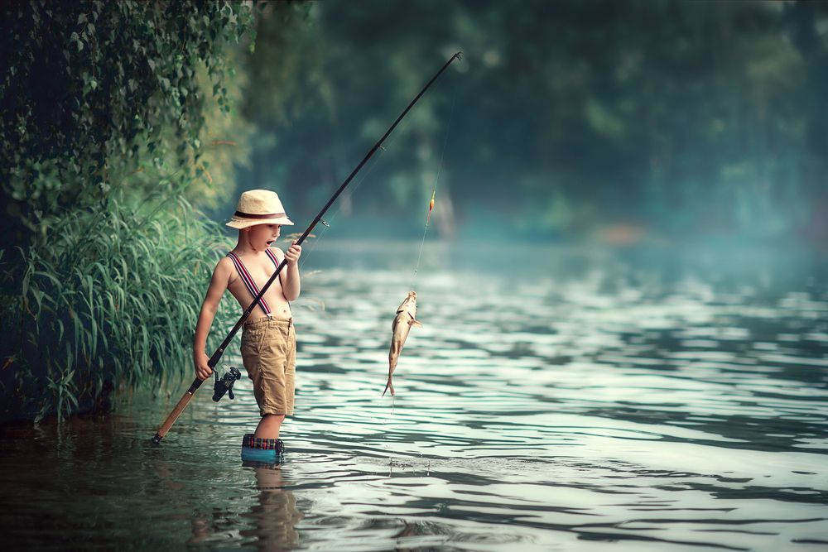

Slide 30
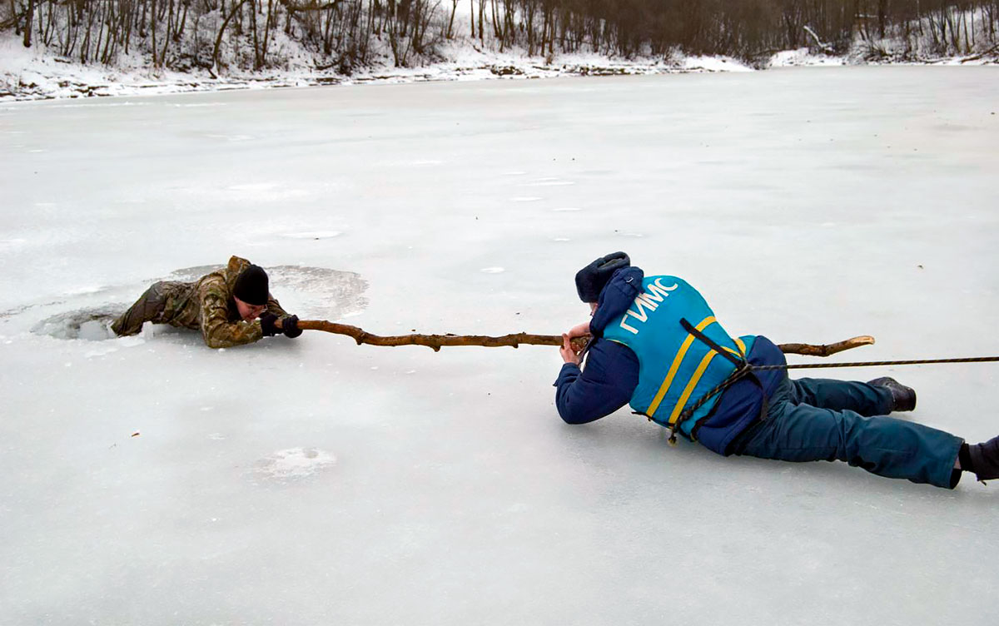

Slide 31
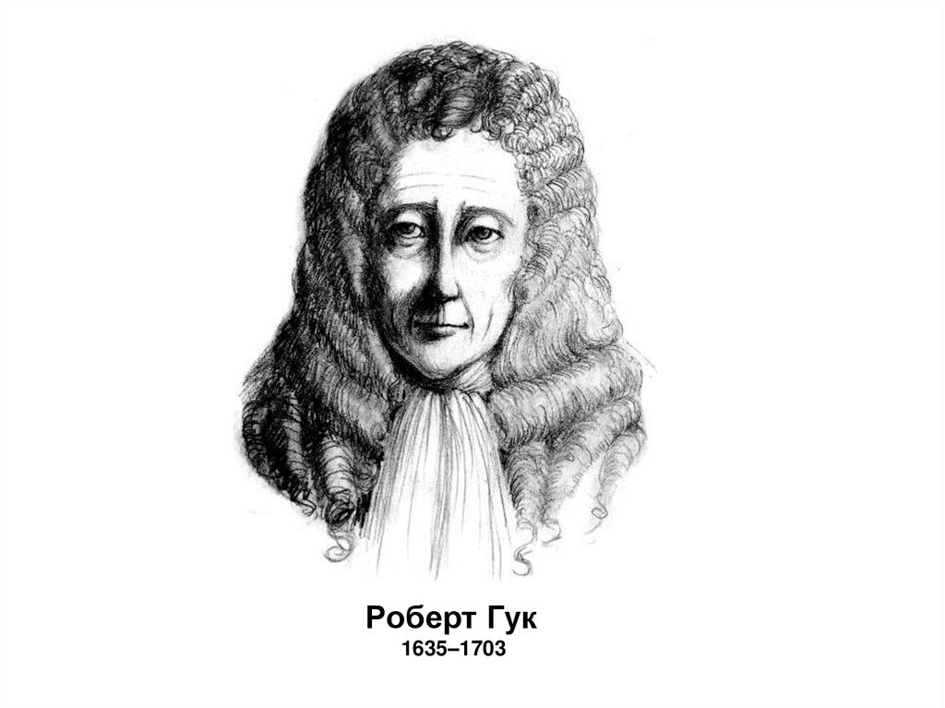

Slide 32
Пример готового проекта

Slide 33
Дубовицкий филиал МКОУ «Хомутовская СОШ» проект по физике и информатике
«На земле, в небесах и на море»
Выполнили : учащиеся 7 класса
2022 г.
Notes:
ово

Slide 34
Цель проекта: повторить, углубить и расширить имеющиеся знания законов физики, учиться объяснять явления, опираясь на них.
Задачи:
1. Определить, какое физическое явление или тело изображено на представленных картинках. Поставить каждой из них в соответствие физический закон, объясняющий причину явления. Дать его словесное и математическое представление.
2. Подготовить презентацию.
3. Развивать умение работы с различными графическими редакторами и информационными источниками.

Slide 35
Взаимодействие молекул

Slide 36

Диффузия

Slide 37

Механическое движение.

Slide 38

Инерция.

Slide 39

Сила тяжести.
Сила тяжести прямо пропорциональна массе тела.

Slide 40
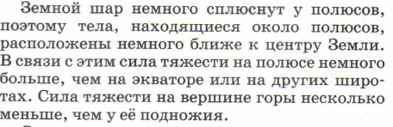
Сила тяжести.

Slide 41

Сила тяжести

Slide 42

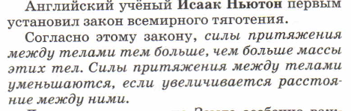
Сила всемирного тяготения.

Slide 43


Сила упругости.

Slide 44



Закон Гука.

Slide 45
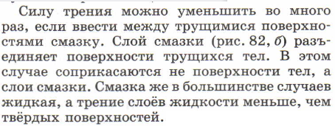
Сила трения.

Slide 46
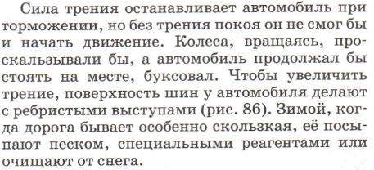
Сила трения.

Slide 47
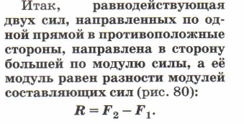
Взаимодействие тел.

Slide 48

Измерение массы тела на весах.

Slide 49
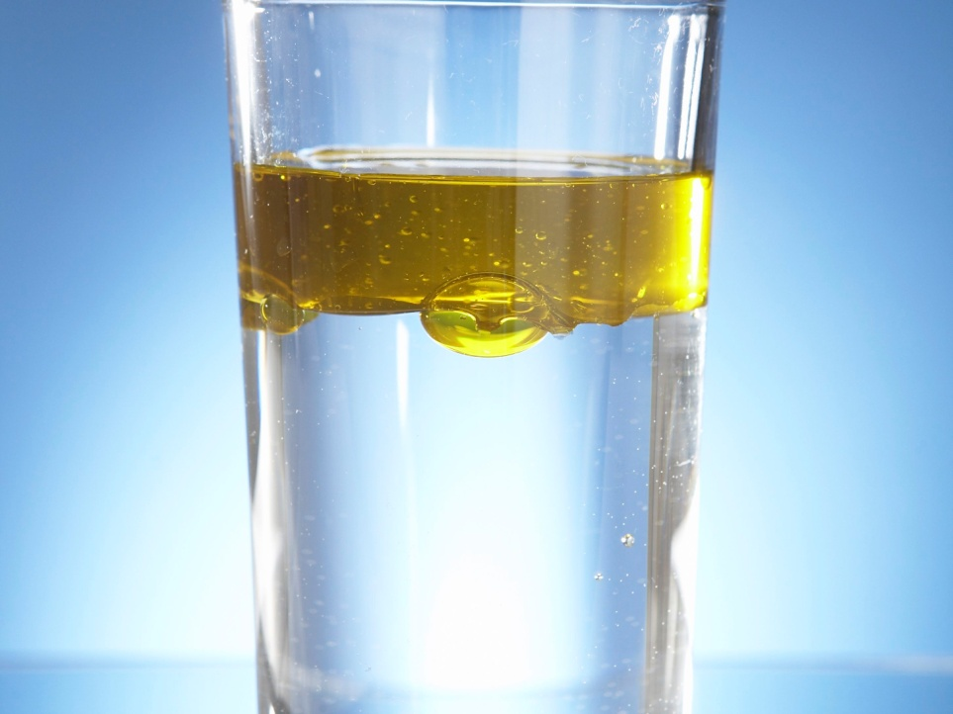
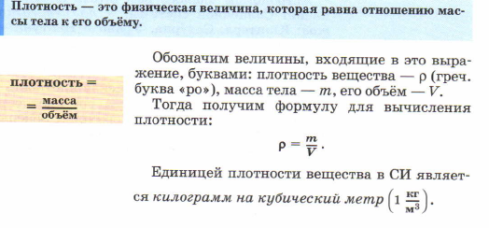
Плотность вещества
Масло остается на поверхности воды, потому что плотность масла меньше
плотности воды

Slide 50


Давление.
В зависимости от того, хотят ли получить малое или большое давление, площадь опоры увеличивают или уменьшают

Slide 51

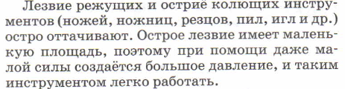
Давление. Способы уменьшения и увеличения давления.

Slide 52
Чем больше площадь опоры, тем меньше давление,
производимое одной и той же силой на эту опору

Slide 53
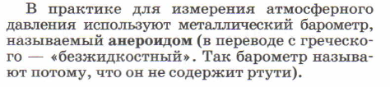
Барометр- Анероид.

Slide 54
Атмосферное давление на различных высотах
Чем больше высота над уровнем моря ,тем давление воздуха в атмосфере меньше

Slide 55

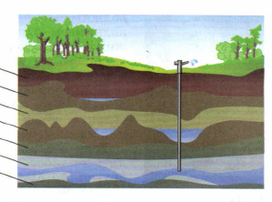
Сообщающиеся сосуды
На рисунке изображен артезианский
колодец в разрезе

Slide 56
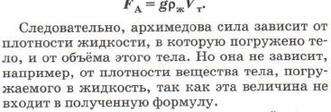

Архимедова сила

Slide 57
Воздухоплавание
Для того чтобы шар
поднялся в воздух,
необходимо чтобы
Архимедова сила ,
действуещая на шар,
была больше силы тяжести,

Slide 58
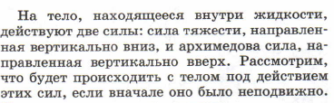

Плавание тел

Slide 59

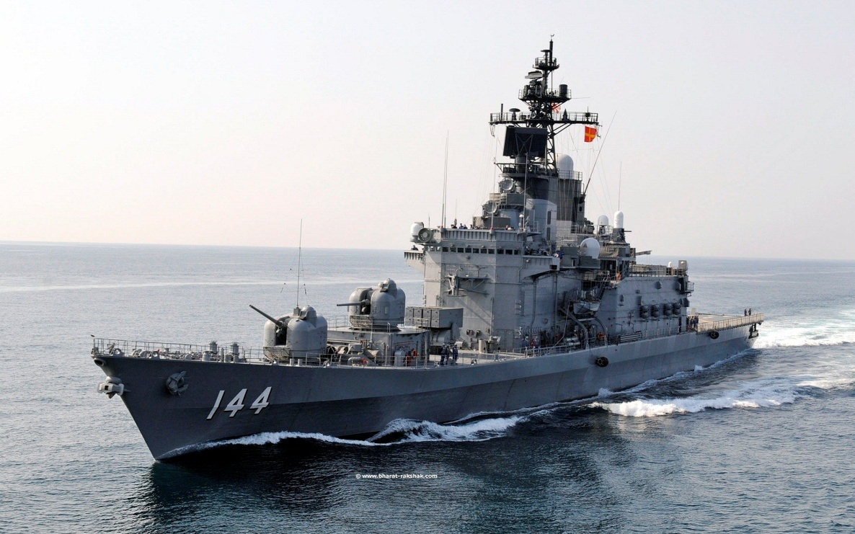

Плавание судов

Slide 60



Простые механизмы. Условие равновесия рычага.

Slide 61
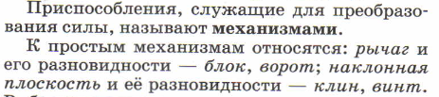
Простые механизмы. Винт.

Slide 62
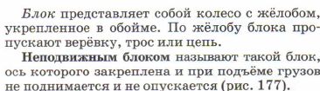

Простые механизмы
Неподвижный блок меняет направление силы.
Подвижный блок дает выигрыш в силе в 2 раза.

Slide 63
Вывод:
Физика – наука о природе.
Все природные явления взаимосвязаны между собой .
Природные явления и изобретения человека являются составляющей всего происходящего на нашей Планете.
Законы физики могут объяснить многие из них, описывая связь между физическими величинами.
Знать законы физики нужно, чтобы уметь использовать законы природы во благо человечества.

